Slide 1
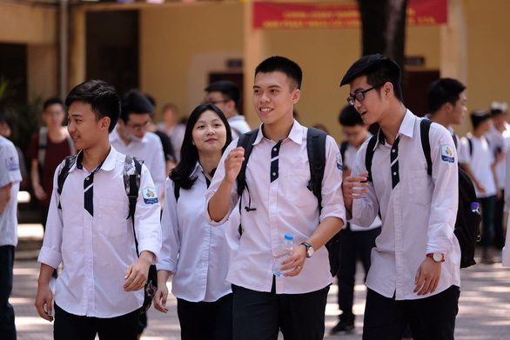
KHỞI ĐỘNG
Em đã biết?
- Mỗi người có vóc dáng và kích thước khác nhau là do….(1)……... tạo nên khung cơ thể khác nhau, giúp cơ thể có hình dạng nhất định.
(1)- bộ xương

Slide 2
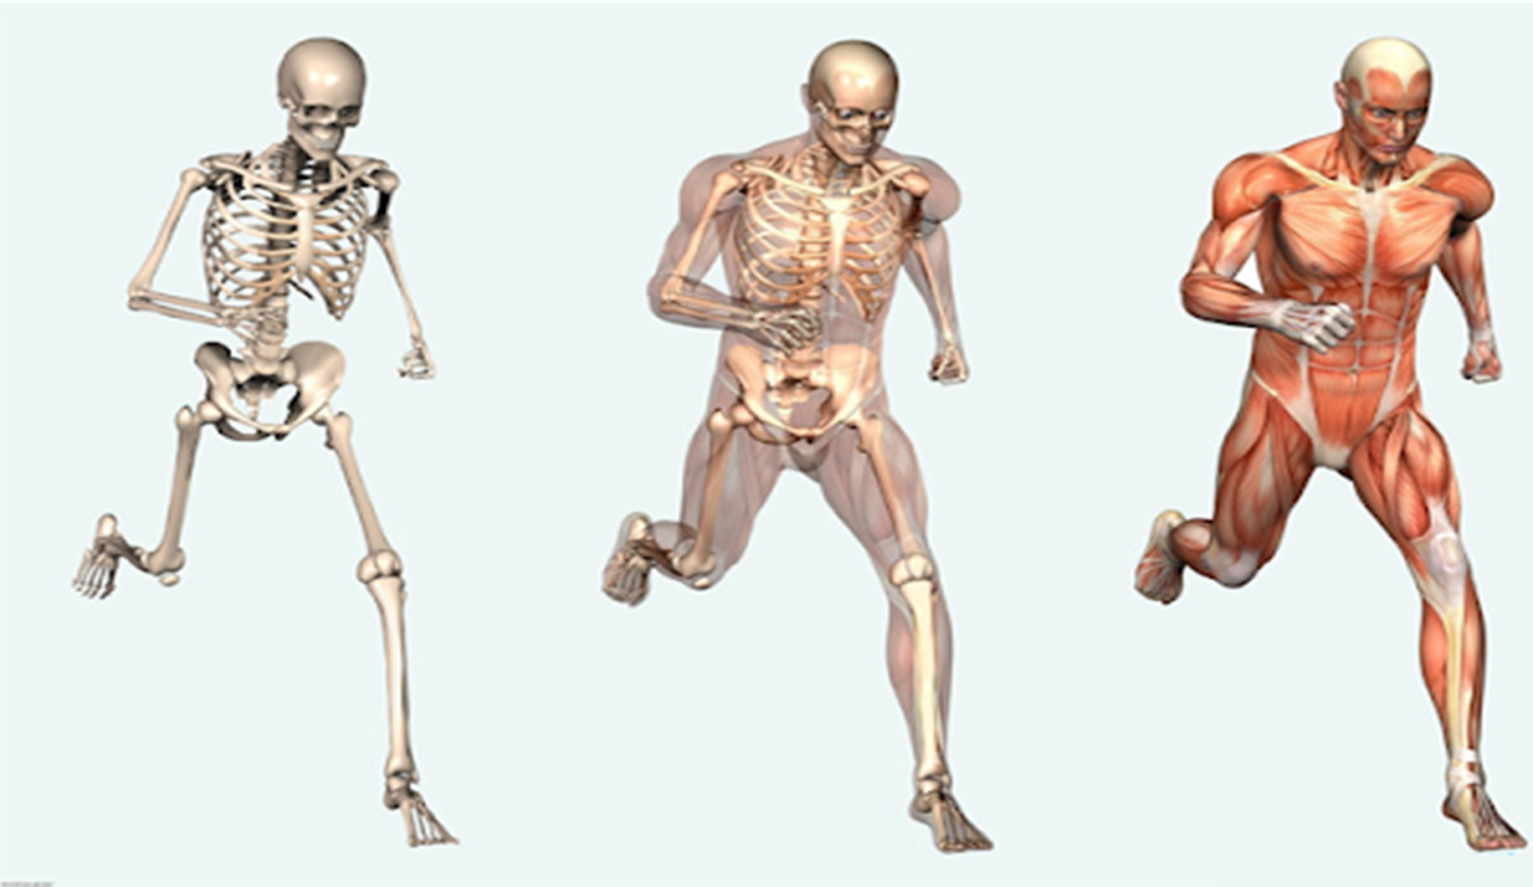
- Cơ thể người có thể di chuyển, vận động là nhờ có…(2)… bám vào xương, khi ….(2)…. co hay dãn sẽ làm xương cử động, giúp cơ thể di chuyển và vận động.
(2)-cơ

Slide 3
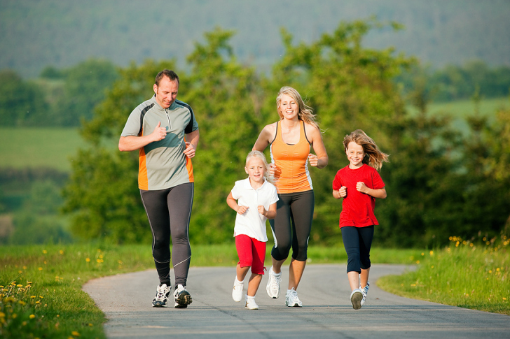
- Các em hãy dự đoán xem nội dung bài học hôm nay chúng ta sẽ học về hệ cơ quan nào trong cơ thể người?

Slide 4
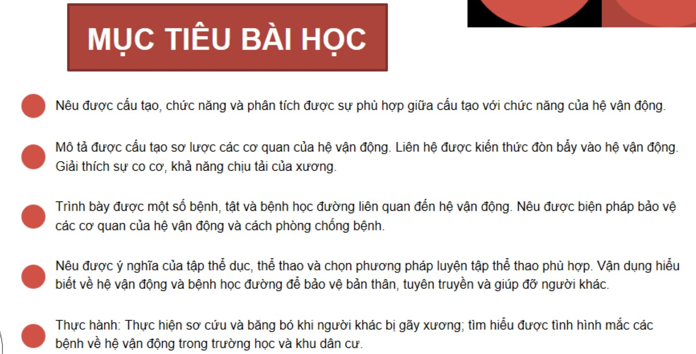
MỤC TIÊU BÀI HỌC
HÌNH THÀNH KIẾN THỨC
BÀI28: HỆ VẬN ĐỘNG Ở NGƯỜI

Slide 5
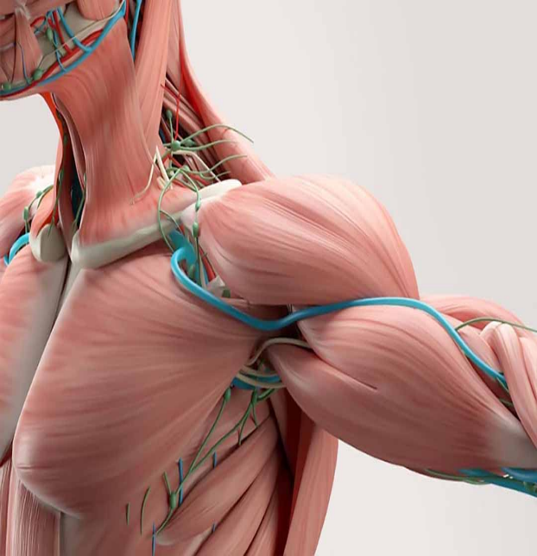
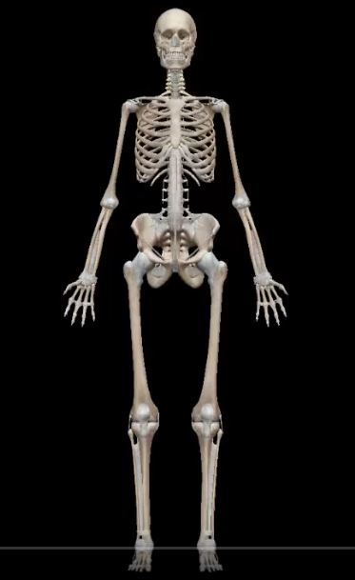
BÀI 28: HỆ VẬN ĐỘNG Ở NGƯỜI
I. Sự phù hợp giữa cấu tạo và chức năng của hệ vận động
1. Cấu tạo của xương phù hợp với chức năng
Hệ cơ
Bộ xương
- Hệ vận động ở người có cấu tạo gồm: …………………
1. Cấu tạo hệ vận động

Slide 6
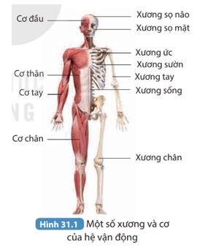
BÀI 28: HỆ VẬN ĐỘNG Ở NGƯỜI
1. Cấu tạo của xương phù hợp với chức năng
+ Xương được cấu tạo từ chất hữu cơ và chất khoáng, có khoảng 206 xương ở người trưởng thành.
Quan sát Hình 31.1, phân loại các xương vào ba phần của bộ xương?
Xương đầu:
Xương thân:
Xương chi:
Xương sọ não, xương sọ mặt.
Xương ức, xương sườn, xương sống.
Xương tay, xương chân

Slide 7

BÀI 28: HỆ VẬN ĐỘNG Ở NGƯỜI
1. Cấu tạo của xương phù hợp với chức năng
Em hãy hoàn thành phần kiến thức còn thiếu để kết luận về cấu tạo hệ vận động ở người:
- Hệ vận động ở người gồm: ………(1)………….
- Xương được cấu tạo từ chất…………………(2)……. Bộ xương người trưởng thành chia làm ba phần:………(3)……..
- Cơ bám vào xương nhờ các …(4)……..như dây chằng, gân.
bộ xương và hệ cơ.
hữu cơ và chất khoáng
xương đầu, xương thân, xương chi.
mô liên kết

Slide 8
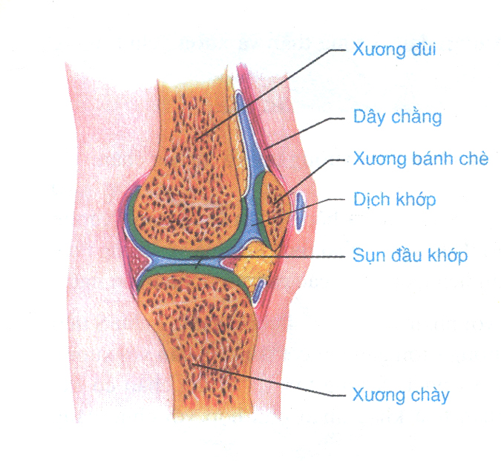
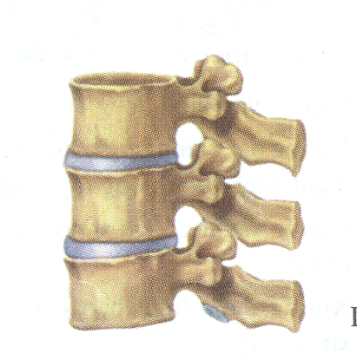
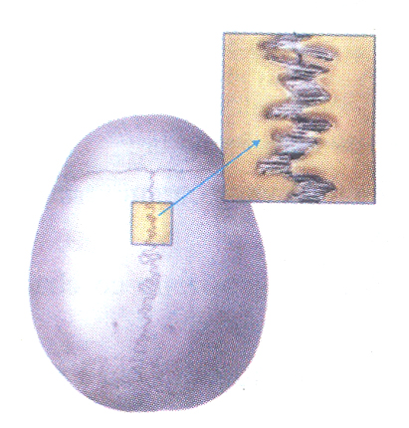
BÀI 31: HỆ VẬN ĐỘNG Ở NGƯỜI
2. Cấu tạo của khớp phù hợp với chức năng
+ Nơi tiếp giáp giữa các đầu xương là: …………...
Khớp xương
Khớp đầu gối
Khớp xương cột sống
Khớp hộp sọ
KHỚP ĐỘNG:
KHỚP BÁN ĐỘNG:
KHỚP BẤT ĐỘNG:

Slide 9
Em hãy nhắc lại vai trò chính của hệ vận động trong cơ thể?
+ Định hình cơ thể.
+ Giúp cơ thể cử động và di chuyển.
+ Bảo vệ các nội quan.

Slide 10
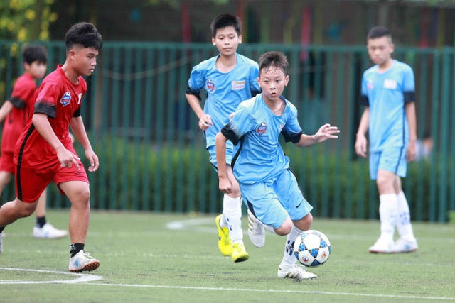
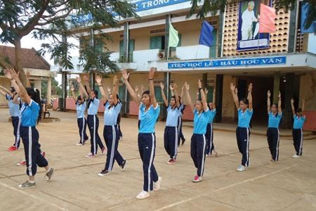
BÀI 28: HỆ VẬN ĐỘNG Ở NGƯỜI
2. Cấu tạo của khớp phù hợp với chức năng

Slide 11
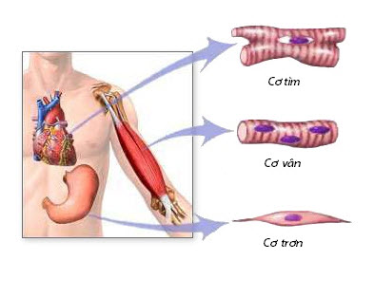
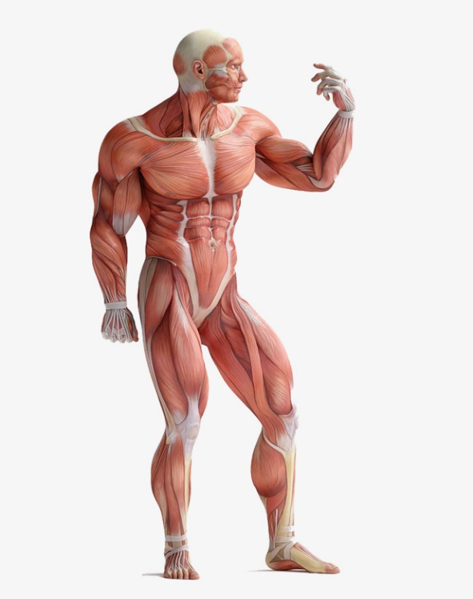
BÀI 28: HỆ VẬN ĐỘNG Ở NGƯỜI
3. Cấu tạo của cơ vân phù hợp với chức năng
Hệ cơ người có khoảng 600 cơ
+ Cơ bám vào xương nhờ các mô liên kết như: …………...
dây chằng, gân

Slide 12
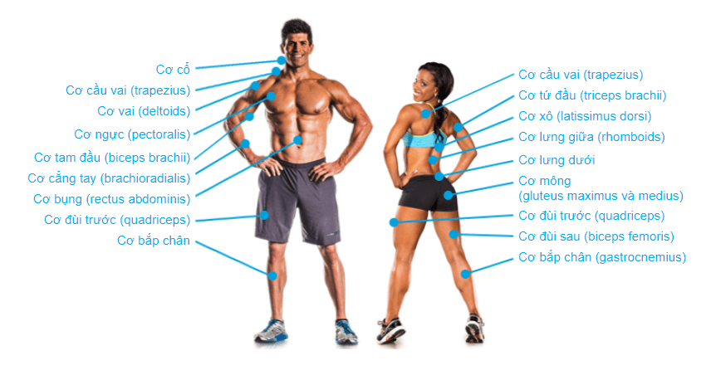

Slide 13
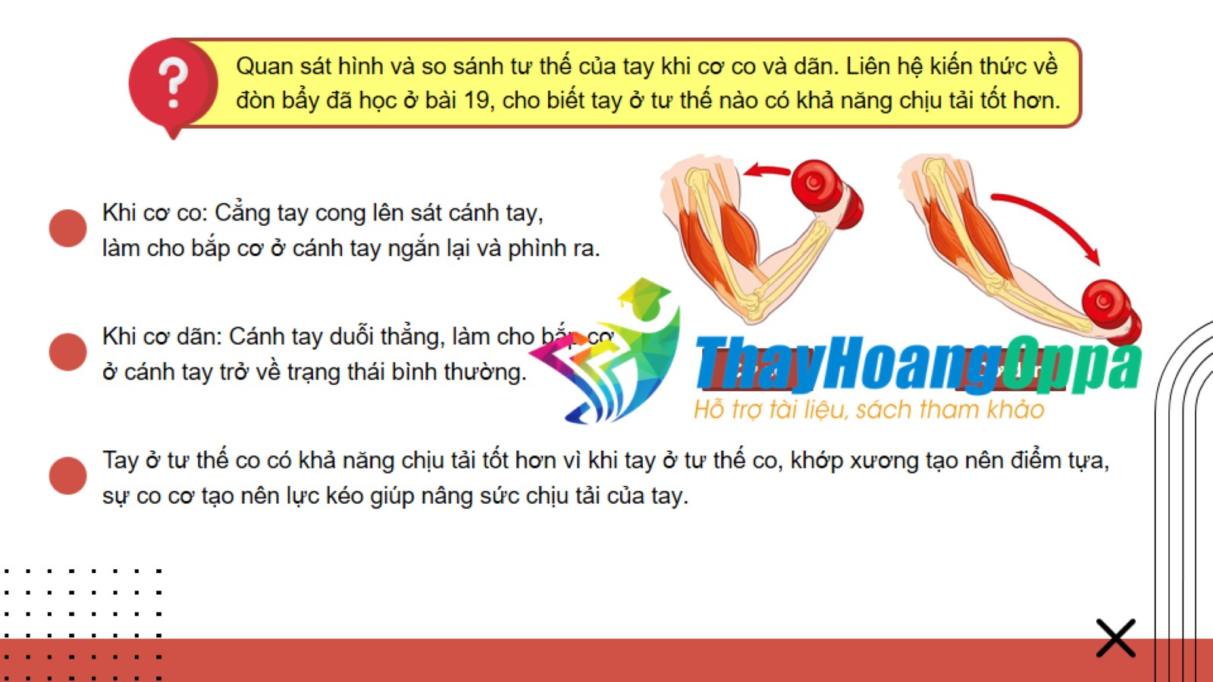
Quan sát hình 31.2, so sánh tư thế của tay khi cơ co và dãn. Liên hệ kiến thức về đòn bẩy đã học ở bài 19, cho biết tay ở tư thế nào có khả năng chịu tải tốt hơn?
Cơ co
Cơ dãn
+ Khi cơ co: Bắp cơ co ngắn lại làm cho xương cánh tay và cẳng tay gần nhau hơn..
+ Khi cơ dãn: Bắp cơ duỗi dài ra làm cho xương cánh tay và cẳng tay duỗi thẳng.

Slide 14
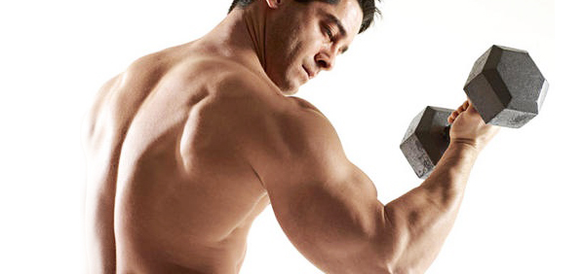
Khi co cánh tay và cẳng tay gập lại tạo tư thế đòn bẩy, trong hệ đòn bẩy của tay gồm một vật được sử dụng với một điểm tựa hay là điểm quay ( cánh tay) để làm biến đổi tác dụng của một vật lên một vật khác (cẳng tay), nhờ đó làm tăng khả năng chịu lực của tay. Như vậy, tay ở tư thế co có khả năng chịu tải tốt hơn.

Slide 15
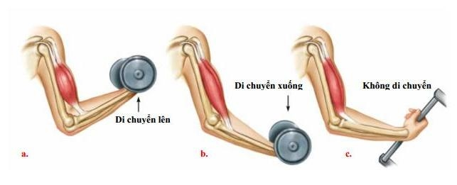
- Một số khớp xương tạo kết nối kiểu đòn bẩy giữa các xương, nhờ vậy xương có khả năng chịu tải cao khi vận động.

Slide 16
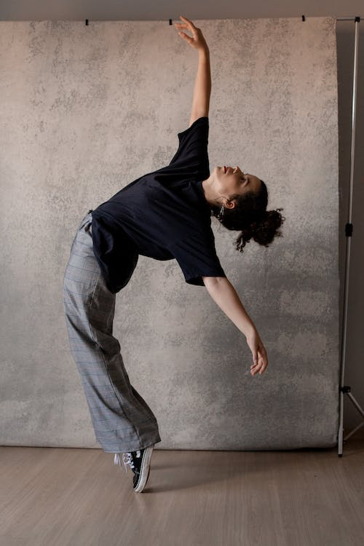
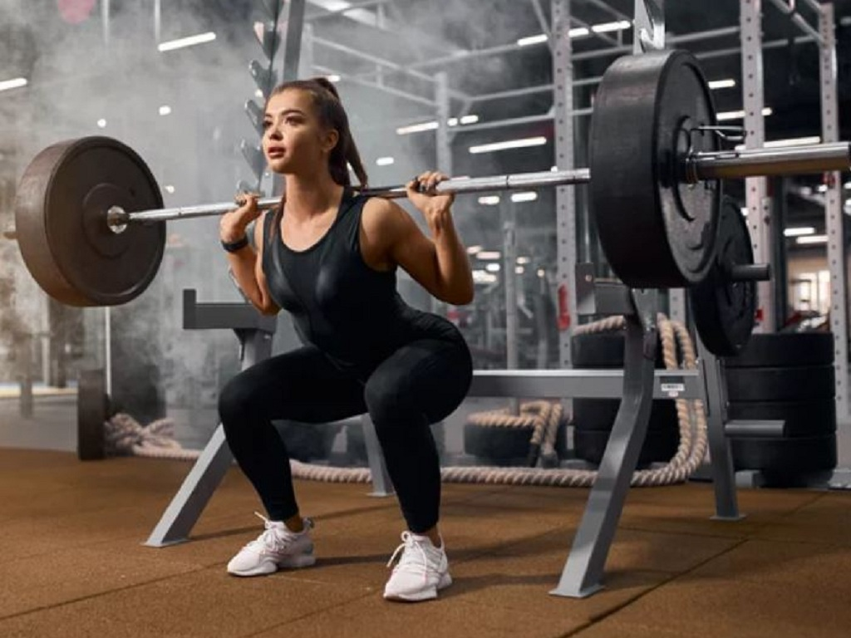
- Vì sao xương vừa có tính chất mềm dẻo và vừa bền chắc?
- Chất khoáng trong xương làm xương bền chắc, chất hữu cơ giúp xương có tính mềm dẻo, nhờ đó cơ thể vận động linh hoạt và chắc chắn.

Slide 17
BÀI 31: HỆ VẬN ĐỘNG Ở NGƯỜI
2. Chức năng hệ vận động:
Hệ vận động có chức năng gì?
+ Bộ xương tạo nên khung cơ thể, giúp cơ thể có hình dạng nhất định và bảo vệ cơ thể.
+ Cơ bám vào xương, khi cơ co hay dãn sẽ làm xương cử động, giúp cơ thể di chuyển và vận động.

Slide 18
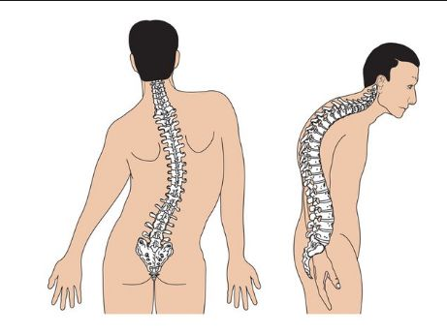
BÀI 31: HỆ VẬN ĐỘNG Ở NGƯỜI
I. Cấu tạo và chức năng hệ vận động
II. Một số bệnh, tật liên quan đến hệ vận động
1. Tật cong vẹo cột sống
Hoạt động nhóm:
PHIẾU HỌC TẬP SỐ 1
- Nguyên nhân:
- Biểu hiện:
- Cách khắc phục:

Slide 19

Theo dõi video và hoàn thành:
PHIẾU HỌC TẬP SỐ 1

Slide 20
BÀI 31: HỆ VẬN ĐỘNG Ở NGƯỜI
II. Một số bệnh, tật liên quan đến hệ vận động.
1. Tật cong vẹo cột sống
- Nguyên nhân: Do tư thế hoạt động không đúng trong thời gian dài, mang vác vật nặng thường xuyên, do tai nạn hay còi xương.
- Biểu hiện: Cột sống không giữ được trạng thái bình thường, các đốt sống bị xoay lệch về một bên.
- Cách khắc phục: Ngồi đúng tư thế trong học đường, không mang vác nặng, lao động vừa sức.

Slide 21
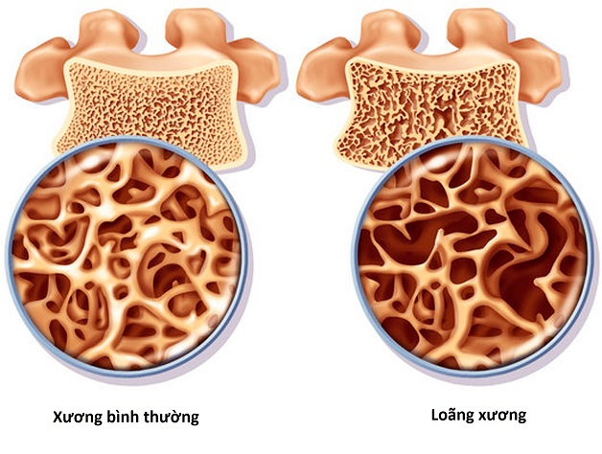
BÀI 31: HỆ VẬN ĐỘNG Ở NGƯỜI
II. Một số bệnh, tật liên quan đến hệ vận động.
2. Bệnh loãng xương.
- Nguyên nhân:
- Biểu hiện:
Hoạt động nhóm:
PHIẾU HỌC TẬP SỐ 2

Slide 22
BÀI 31: HỆ VẬN ĐỘNG Ở NGƯỜI
II. Một số bệnh, tật liên quan đến hệ vận động.
2. Bệnh loãng xương.
- Nguyên nhân: Do tuổi cao, cơ thể thiếu calcium và phosphorus -> thiếu nguyên liệu để tạo xương, mật độ chất khoáng trong xương thưa dần.
- Biểu hiện: xương giòn, dễ gãy khi bị chấn thương.

Slide 23
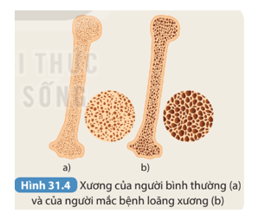
Quan sát Hình 31.4 và dự đoán xương nào bị giòn, dễ gãy. Từ đó nêu tác hại của bệnh loãng xương.
- Xương của người mắc bệnh loãng xương (hình b) bị giòn, dễ gãy hơn vì mật độ chất khoáng trong xương của người mắc bệnh loãng xương thưa hơn.
- Tác hại của bệnh loãng xương: Do mật độ chất khoáng trong xương thưa dần, xương của người mắc bệnh loãng xương bị giòn, dễ gãy hơn. Do đó, khi bị chấn thương, người mắc bệnh loãng xương có nguy cơ gãy xương cao hơn người không mắc bệnh.
- Ngoài ra, bệnh loãng xương làm suy giảm khả năng vận động, tăng nguy cơ mắc các biến chứng tim mạch, hô hấp,…

Slide 24
Tìm hiểu các bệnh về hệ vận động (nguyên nhân, số lượng người mắc) trong trường học và khu dân cư; đề xuất và tuyên truyền biện pháp phòng bệnh, bảo vệ hệ vận động.
(về nhà tìm hiểu)
Các bệnh về hệ vận động | Nguyên nhân | Số lượng người mắc
Loãng xương
Còi xương
Viêm khớp

Slide 25
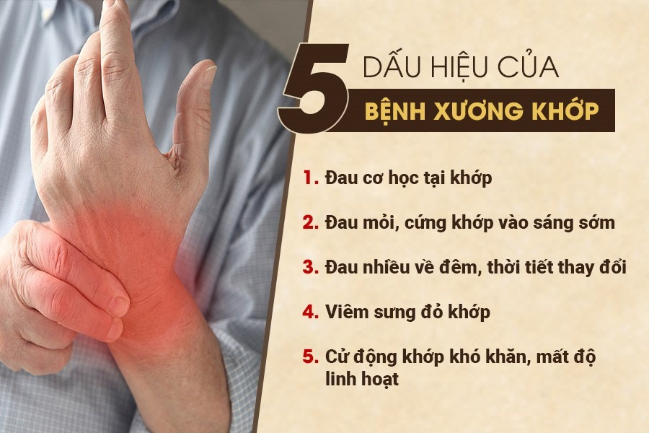
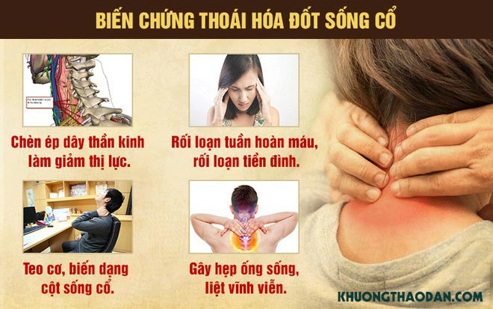
CÁC BỆNH VỀ XƯƠNG

Slide 26
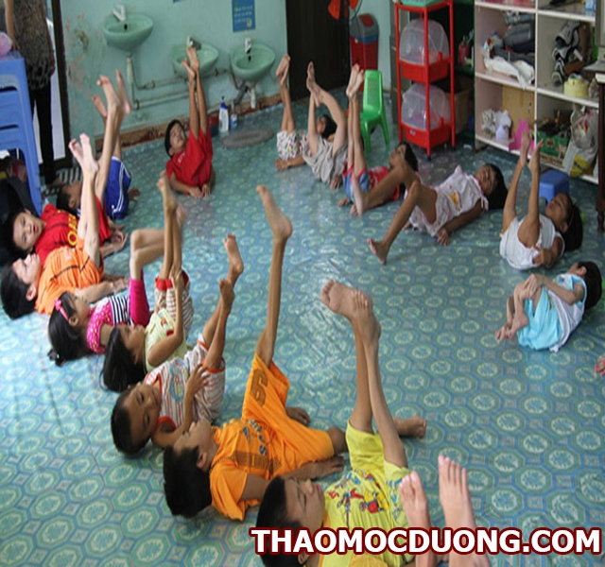
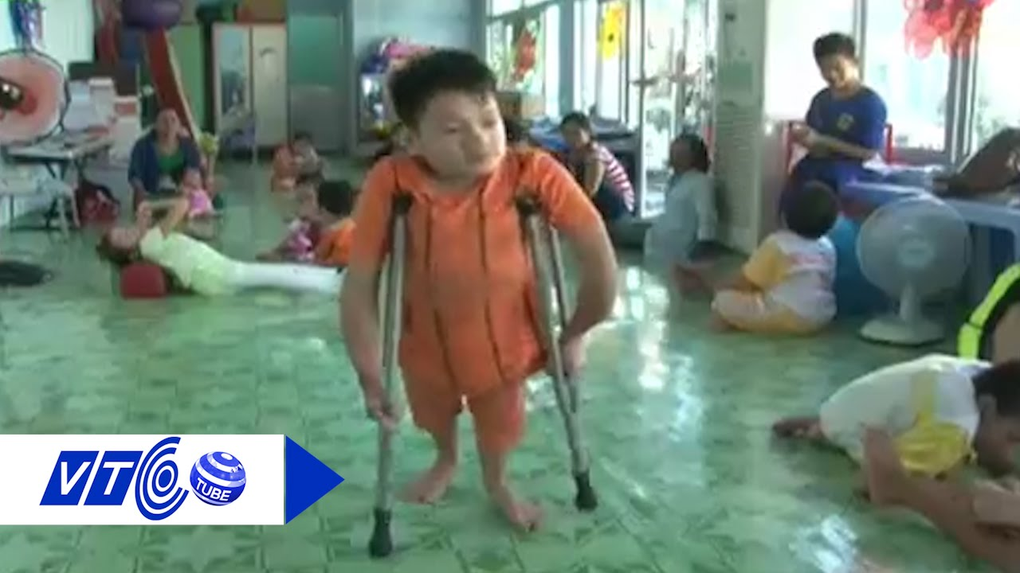
BỆNH XƯƠNG THỦY TINH
Xương thủy tinh là do các sợi collagen của xương bị tổn thương và trở nên giòn yếu, loãng xương, dễ gãy dù là gặp phải những va chạm rất nhẹ, ho, hắt hơi… kể cả khi không gặp bất cứ va chạm gì.

Slide 27
Các bệnh về hệ vận động | Nguyên nhân | Số lượng người mắc
Loãng xương | Do cơ thể thiếu calcium và vitamin D, tuổi cao, thay đổi hormone,… | Ước tính có khoảng 3,6 triệu người Việt Nam đang bị loãng xương.
Còi xương | Do cơ thể thiếu calcium và vitamin D, rối loạn chuyển hóa vitamin D,… | Tỉ lệ còi xương ở nước ta hiện nay dao động từ 12,5 – 26,4% ở trẻ dưới 3 tuổi.
Viêm khớp | Do nhiễm khuẩn tại khớp, rối loạn chuyển hóa, thừa cân, béo phì,… | Ước tính có khoảng 85 % người trên 85 tuổi gặp vấn đề về viêm khớp, thoái hóa khớp.

Slide 28
Em hãy nêu một số biện pháp phòng bệnh và bảo vệ hệ vận động?
* Một số biện pháp phòng bệnh và bảo vệ hệ vận động:
+ Duy trì chế độ ăn uống đủ chất, cân đối; bổ sung các vitamin và khoáng chất thiết yếu.
+ Thường xuyên rèn luyện thể dục, thể thao; vận động vừa sức và đúng cách.
+ Đi, đứng và ngồi đúng tư thế, tránh những thói quen ảnh hưởng không tốt đến hệ vận động (như mang vật nặng một bên,…).
+ Tắm nắng.
+ Điều chỉnh cân nặng ở mức phù hợp

Slide 29
BÀI 31: HỆ VẬN ĐỘNG Ở NGƯỜI
II. Một số bệnh, tật liên quan đến hệ vận động.
-Một số bệnh, tật liên quan đến hệ vận động như bệnh loãng xương, tật công vẹo cột sống….

Slide 30
1. Tật cong vẹo cột sống
- Tật cong vẹo cột sống là tình trạng cột sống không giữ được trạng thái bình thường, các đốt sống bị xoay lệch về một bên, cong quá mức, cong quá mức về phía trước hay phía sau.
- Cong vẹo cột sống có thể do tư thế hoạt động không đúng trong thời gian dài, mang vác vật nặng thường xuyên, do tai nạn hay còi xương.
2. Bệnh loãng xương
- Cơ thể thiếu calcium và phosphorus sẽ thiếu nguyên liệu để kiến tạo xương nên mật độ chất khoáng trong xương thưa dần, dẫn đến bệnh loãng xương.
- Bệnh này thường gặp ở người cao tuổi. Khi bị chấn thương, người mắc bệnh loãng xương có nguy cơ gãy xương cao hơn người không mắc bệnh.

Slide 31
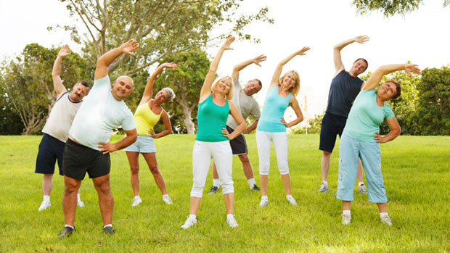
III. Ý nghĩa của tập thể dục thể thao
Nêu ý nghĩa của luyện tập thể dục, thể thao với sự phát triển của hệ vận động và các hệ cơ quan khác trong cơ thể?

Slide 32


Slide 33
Tập thể dục, thể thao có vai trò quan trọng với sức khỏe nói chung và sức khỏe của hệ vận động nói riêng:
- Giúp kích thích tăng chiều dài và chu vi của xương, cơ bắp nở nang và rắn chắc, tăng cường sự dẻo dai của cơ thể.
- Giúp cơ tim và thành mạch khỏe hơn do việc luyện tập giúp tim đập nhanh hơn và máu chảy nhanh hơn khi vận động.
- Giúp duy trì cân nặng hợp lí do việc luyện tập giúp tăng phân giải lipid.
- Giúp tăng sức khỏe hệ hô hấp do việc luyện tập giúp tăng thể tích khí O2 khuếch tán vào máu và tăng tốc độ vận động của các cơ hô hấp.
- Giúp hệ thần kinh khỏe mạnh do việc luyện tập giúp tăng lưu lượng máu lên não

Slide 34
Lựa chọn phương pháp luyện tập thể dục, thể thao phù hợp với lứa tuổi?
Lựa chọn phương pháp luyện tập thể dục, thể thao cần đảm bảo phù hợp với mức độ, thời gian luyện tập; thích hợp với lứa tuổi; đảm bảo sự thích ứng của cơ thể. Một số phương pháp luyện tập phù hợp dành cho lứa tuổi 14 – 15 như: đi bộ, chạy bộ, đạp xe, nhảy dây, bơi lội, bóng rổ, cầu lông, bóng đá,…

Slide 35
BÀI 31: HỆ VẬN ĐỘNG Ở NGƯỜI
III. Ý nghĩa của tập thể dục thể thao
-Luyện tập thể dục , thể thao giúp bảo vệ hệ vận động và nâng cao sức khỏe.

Slide 36
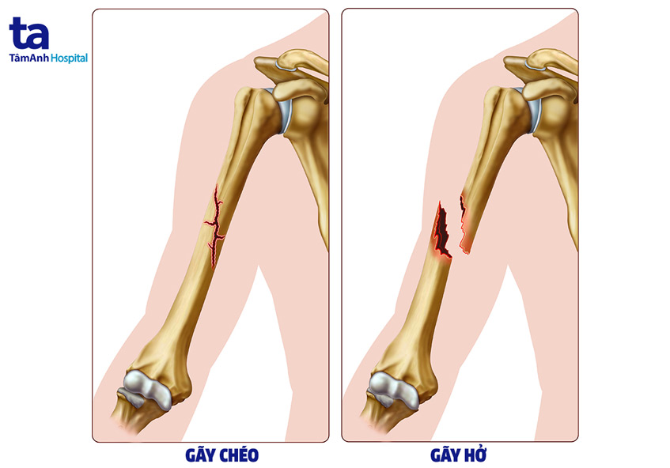
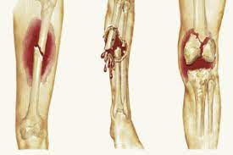
BÀI 31: HỆ VẬN ĐỘNG Ở NGƯỜI
IV. Thực hành sơ cứu và băng bó khi người khác bị gãy xương

Slide 37
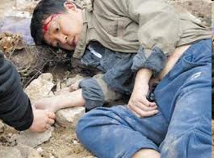
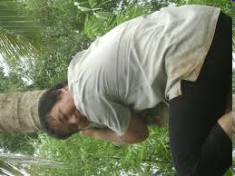
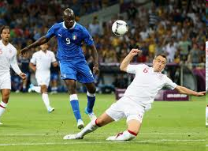
Em hãy cho biết những nguyên nhân nào dẫn đến
gãy xương ?
- Gãy xương do nhiều nguyên nhân:
Tai nạn
Leo cây
Đá banh ( TDTT )

Slide 38
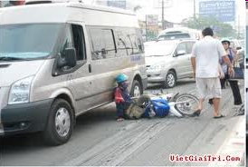
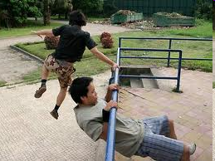
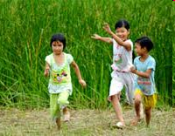
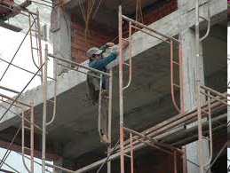
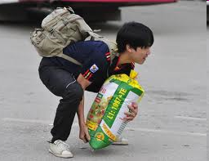
Ngã xe
Chạy, nhảy
Nô giỡn
Lao động
Mang vác nặng

Slide 39
Khi gặp người bị gãy xương, ta cần làm gì?
+ Làm sạch vết thương (sử dụng dung dịch sát khuẩn).
+ Tiến hành sơ cứu (cố định chỗ gãy)
+ Đưa tới bệnh viện

Slide 40
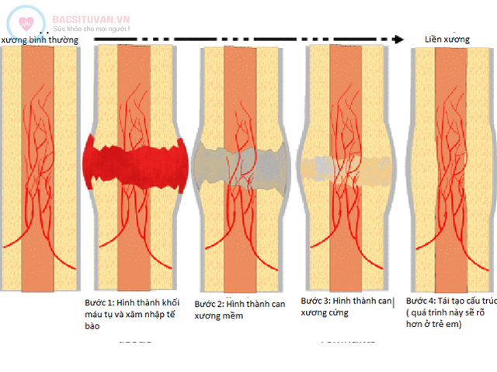
QUÁ TRÌNH HỒI PHỤC KHI XƯƠNG BỊ GÃY

Slide 41
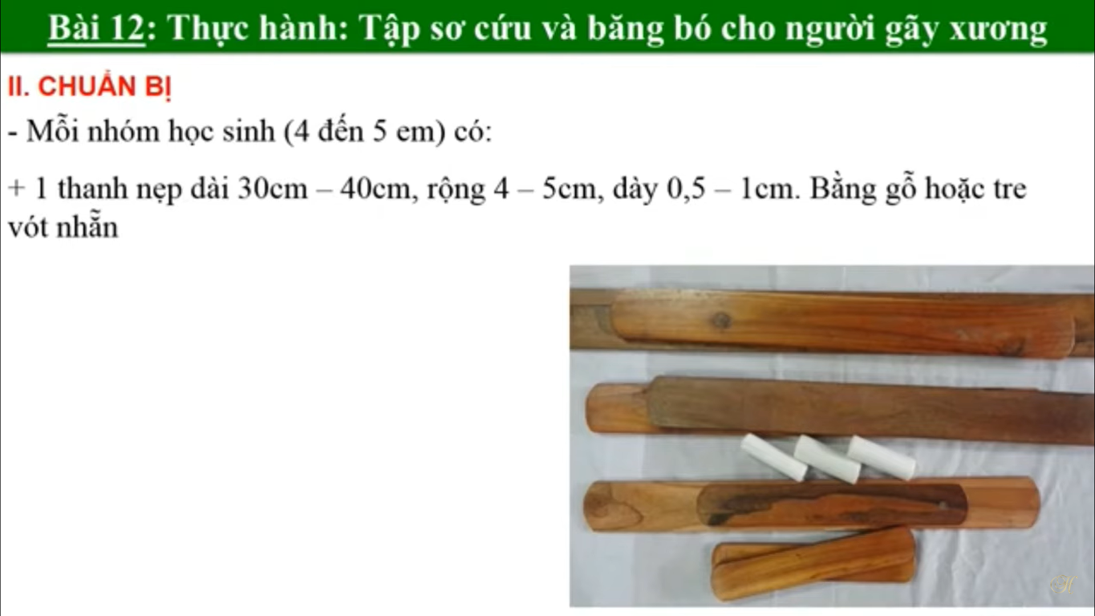
Thực hành tập băng bó cho người gãy xương cẳng tay

Slide 42
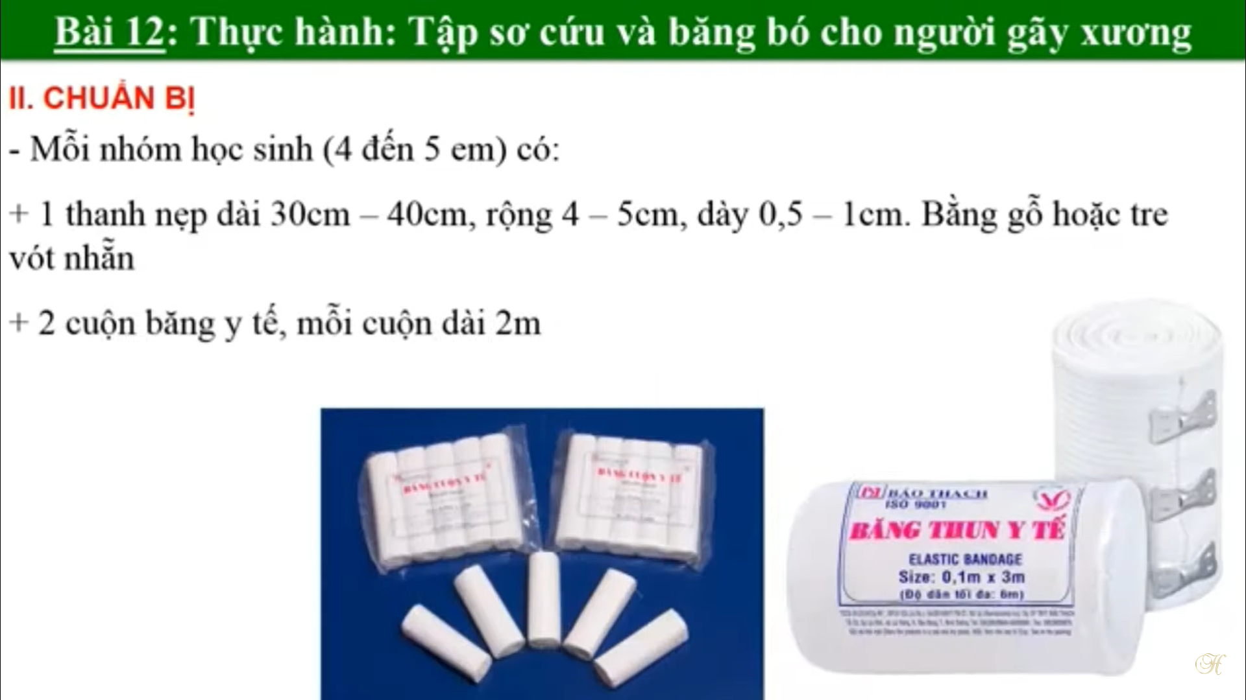
Thực hành tập băng bó cho người gãy xương cẳng tay

Slide 43
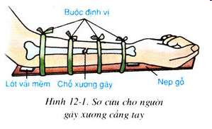
* Phương pháp sơ cứu gãy xương cẳng tay:
- Bước 1: Đặt nẹp gỗ (hay tre) vào
chỗ xương gãy.
- Bước 2: Lót trong nẹp bằng gạc
(hay vải mềm) gấp dày ở các đầu
xương.
- Bước 3: Buộc định vị 2 đầu
nẹp và 2 bên chỗ xương gãy.
* Chú ý:
+ Áp nẹp gỗ vào mặt ngoài cẳng tay.
+ Nẹp phải dài từ khuỷu tay→bàn tay.

Slide 44
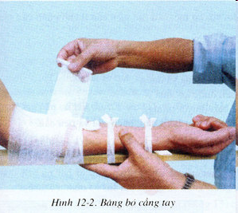
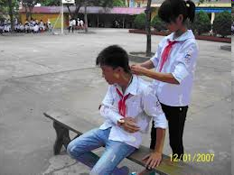
* Băng bó cố định xương cẳng tay:
Bước 1: Dùng băng y tế (hay vải)
quấn chặt từ khuỷu tay ra cổ tay.
Bước 2: Làm dây đeo cẳng tay
vào cổ (cánh tay và cẳng tay tạo
thành góc vuông).
* Chú ý:
- Cách quấn băng: từ trong ra ngoài
(từ khuỷu tay→cổ tay).
- Cách cầm băng: cầm ngửa cuộn băng.

Slide 45
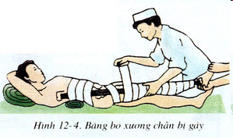
* Băng bó cố định xương đùi: cần chú ý
Sơ cứu băng bó nạn nhân ở tư thế nằm.
Nẹp phải dài từ sườn đến gót chân
Buộc cố định ở phần thân
Quấn băng từ cổ chân vào.

Slide 46
Khi thực hiện buộc cố định nẹp cần lưu ý những điều gì?
Khi thực hiện buộc cố định nẹp cần lưu ý:
- Chiều dài nẹp dùng để cố định xương gãy phải đủ dài để bất động các khớp trên và dưới ổ gãy.
- Lót bông/ gạc y tế hoặc miếng vải sạch phía trong nẹp trước khi buộc, tránh nẹp tiếp xúc trực tiếp với cơ thể.
- Dây cố định nẹp phải buộc ở vị trí trên và dưới chỗ gãy, khớp trên và dưới chỗ gãy. Buộc cố định không quá lỏng cũng không quá chặt.
- Với gãy xương hở cần vô trùng và cầm máu đúng cách trước khi cố định xương.

Slide 47
Có thể sử dụng những dụng cụ nào tương tự nẹp và dây vải rộng bản trong điều í kiện thực tế khi sơ cứu và băng bó người khác bị gãy xương?
-Những dụng cụ có thể sử dụng tương tự nẹp và dây vải rộng bản trong điều kiện thực tế khi sơ cứu và băng bó người khác bị gãy xương là:
- Thước, thanh gỗ, thanh tre,… có chiều dài phù hợp, là các dụng cụ có thể sử dụng tương tự nẹp.
- Vải hoặc quần áo sạch có thể sử dụng tương tự như dây vải bản rộng

Slide 48
PHẦN THỰC HÀNH
Giáo viên làm với 1 học sinh – giả định bị gãy xương.
Làm từ từ và giải thích cho HS hiểu.
Yêu cầu các em HS thực hiện theo nhóm
→ GV quan sát và hướng dẫn thêm
THU HOẠCH:
HS thực hành sơ cứu và băng bó gãy xương
cẳng tay theo nhóm
Y/C HS viết báo cáo tường trình sơ cứu
và băng bó khi gặp người bị gãy xương cẳng tay.

Slide 49
EM CÓ BIẾT?
-Bộ xương của người khi mới sinh có tới 300 chiếc. Khi lớn lên, một số xương ghép lại với nhau nên khi trưởng thành chỉ còn 206 chiếc.
-Xương đùi là xương dài nhất trong cơ thể, với người cao 1.83m thì xương đùi dài tới 50cm

Slide 50
Em hãy đề xuất và thực hiện một số biện pháp phòng chống các bệnh, tật liên quan đến hệ vận động ở lứa tuổi học đường?
- Bàn ghế học tập cần có kích thước phù hợp với chiều cao của học sinh đối với từng cấp học khi sử dụng.
- Đối với học sinh tiểu học và THCS phải sử dụng cặp sách 2 quai để đeo trên vai.
- Thầy cô giáo và bố mẹ luôn hướng dẫn, nhắc nhở các em ngồi học đúng tư thế.
- Lập thời gian biểu cụ thể cho học tập, vui chơi giải trí, lao động, nghỉ ngơi hợp lý ở trường cũng như ở nhà sao cho phù hợp với từng lứa tuổi cho từng cấp học.

Slide 51
- Tập luyện thể dục thường xuyên, sẽ giúp cho xương chắc khỏe, phòng ngừa được bệnh loãng xương. Vận động hợp lý, ngủ đủ giấc giúp tăng cường sức khỏe chung, điều hòa hoạt động của hệ nội tiết, trong đó có tuyến yên, tuyến giáp. Nhờ đó hệ nội tiết tiết các kích thích tố tăng trưởng GH (Growth Hormone) giúp tận dụng hết tiềm năng di truyền, đồng thời kích thích sự phát triển của tế bào xương, tăng chiều dài của xương.
- Sự mỏi cơ là do tích tụ các sản phẩm của trao đổi chất trong cơ đang hoạt động như acid lactic, acid phosphoric… Nghỉ ngơi đúng cách là yếu tố quan trọng để phục hồi khả năng làm việc của cơ. Cử động, luyện tập đúng phương pháp để phòng tránh chuột rút, giãn cơ…
- Chế độ dinh dưỡng phải hợp lý, khẩu phần ăn có chứa canxi, phospho, vitamin D, vitamin K2 sẽ giúp cho bộ xương chắc, khỏe.

Slide 52
BÀI TẬP TRẮC NGHIỆM
MỨC ĐỘ 1: BIẾT
Câu 1: Cơ thể người có khoảng bao nhiêu cơ ?
A. 400 cơ B. 600 cơ C. 800 cơ D. 500 cơ
Câu 2: Bộ xương người được chia làm mấy phần? Đó là những phần nào?
A. 3 phần: xương đầu, xương thân, xương các chi
B. 4 phần: xương đầu, xương thân, xương tay, xương chân.
C. 2 phần: xương đầu, xương thân
D. 3 phần: xương đầu, xương cổ, xương thân
Câu 3: Bộ xương có vai trò:
A. Nâng đỡ cơ thể
B. Bảo vệ các cơ quan
C. Giúp cơ thể vận động
D. Cả A, B và C
LUYỆN TẬP

Slide 53
Câu 4: Để chống vẹo cột sống, cần phải làm gì?
A. Khi ngồi phải ngay ngắn, không nghiêng vẹo
B. Mang vác về một bên liên tục
C. Mang vác quá sức chịu đựng
D. Cả ba đáp án trên
Câu 5: Bộ xương ở người trưởng thành có khoảng bao nhiêu xương?
A. 207 B. 205
C. 206 D. 208
Câu 6: Tật cong vẹo cột sống do nguyên nhân chủ yếu nào?
A. Ngồi học không đúng tư thế
B. Đi giày, guốc cao gót
C. Thức ăn thiếu canxi
D. Thức ăn thiếu vitamin A, C

Slide 54
Câu 7: Hệ vận động ở người có cấu tạo gồm
A. Xương chân và hệ cơ.
B. Bộ xương và cơ chân.
C. Xương chi và hệ cơ
D. Bộ xương và hệ cơ
MỨC ĐỘ 2 : HIỂU
Câu 1: Để cơ và xương phát triển cân đối chúng ta cần lưu ý điều gì
A. Khi đi, đứng hay ngồi học, làm việc cần giữ đúng tư thế, tránh cong vẹo cột sống.
B. Lao động vừa sức
C. Rèn luyện thân thể thường xuyên
D. Tất cả các đáp án trên
Câu 2: Thiếu vitamin D sẽ gây bệnh
A. Thiếu máu
B. Tê phù
C. Còi xương ở trẻ và loãng xương ở người lớn
D. Khô giác mạc ở mắt.

Slide 55
Câu 3: Khi sơ cứu cho người bị gãy xương cần chú ý
A. Không được nắn bóp bừa bãi, dùng nẹp bang cố định chỗ gãy.
B. Chườm nước đá lạnh cho đỡ đau
C. Rửa sạch vết thương, rồi bang buộc chặt chỗ gãy
D. Tất cả các đáp án trên
Câu 4: Xương có chứa thành phần hóa học là
A. Chất hữu cơ và vitamin
B. Chất vô cơ và muối khoáng
C. Chất hữu cơ và chất vô cơ (chất khoáng)
D. Chất vô cơ và vitamin
Câu 5: Chất khoáng có chức năng
A. làm cho xương có tính mền dẻo
B. làm cho xương bền chắc
C. làm cho xương tăng trưởng
D. Cả đáp án A và C

Slide 56
Câu 1: Xương trẻ nhỏ khi gãy thì mau liền hơn vì
A. thành phần chất cốt giao nhiều hơn chất khoáng
B. thành phần chất cốt giao ít hơn chất khoáng
C. chưa có thành phần khoáng
D. chưa có thành phần chất cốt giao
Câu 2. Hai tính chất cơ bản của xương là
A. Vận động và đàn hồi
B. Đàn hồi và rắn chắc
C. Co rút và rắn chắc
D. Vận động và co rút
Câu 3: Trong cử động gập cánh tay, các cơ ở hai bên cánh tay sẽ
A. Co duỗi ngẫu nhiên
B. Cùng co
C. Co duỗi đối kháng
D. Cùng duỗi

Slide 57
Về nhà HS truy cập vào link để làm bài tập trắc nghiệm
https://hoc247.net/khoa-hoc-tu-nhien-8/trac-nghiem-khtn-8-ket-noi-tri-thuc-bai-30-l14143.html

